Slide 1
Liityntäpalvelimen admin toiminnot
KaPA palveluväyläkoulutus

Slide 2
Admin -toimintoja
Backup / restore
Diagnostiikka
Levytilan vapauttaminen
Palomuurit, portit
Valvonta, prosessit
PIN-koodin syöttäminen
Konfiguraatioparameterit

Slide 3
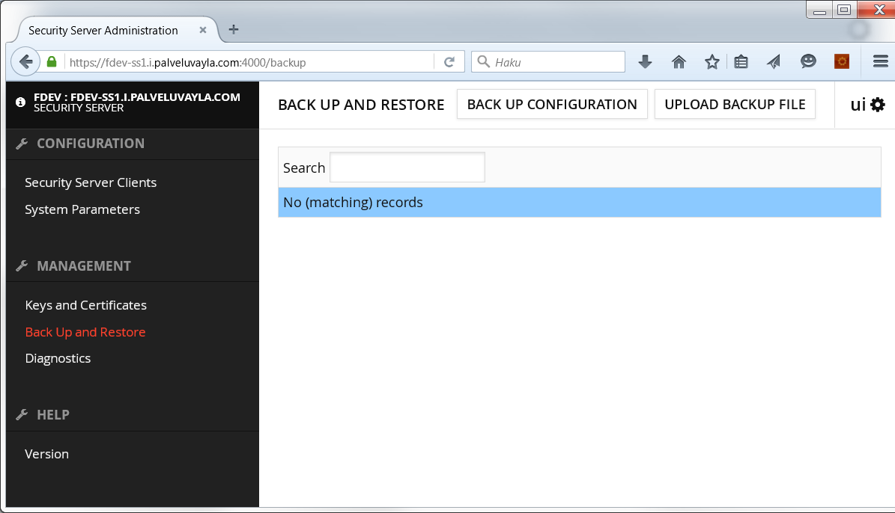
Backup / restore
Tallentaa liityntäpalvelimen konfiguraation, myös avaimet ja varmenteet

Slide 4
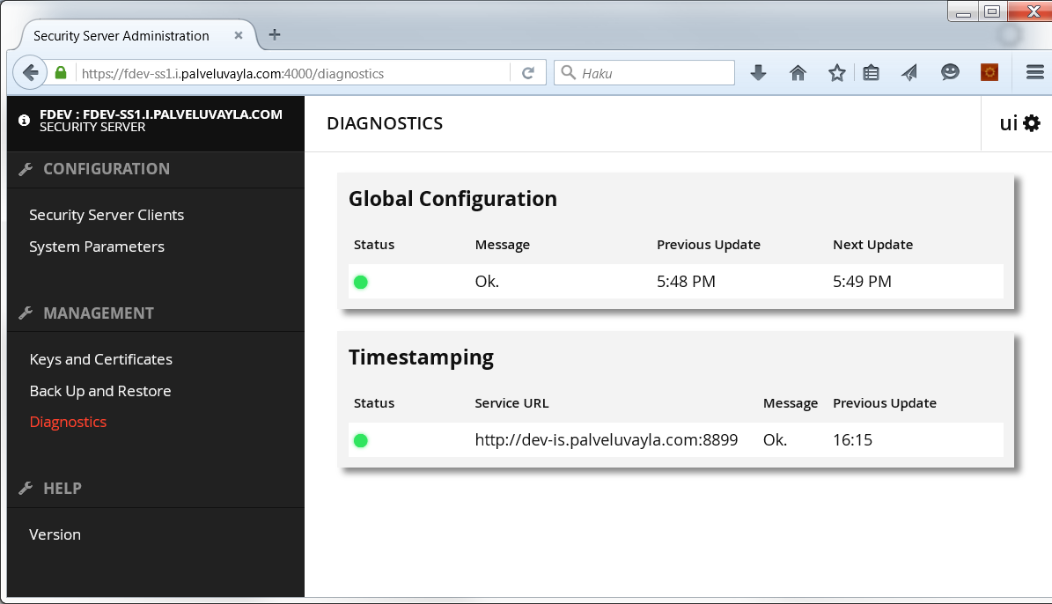
Diagnostiikka
Kertoo toimiiko global configuraation haku ja yhteys aikaleimapalvelimelle
Myös lisää ominaisuuksia liityntäpalvelimen valvontaan (mm. SOAP palvelun avulla) ollaan julkaisemassa lähiaikoina

Slide 5
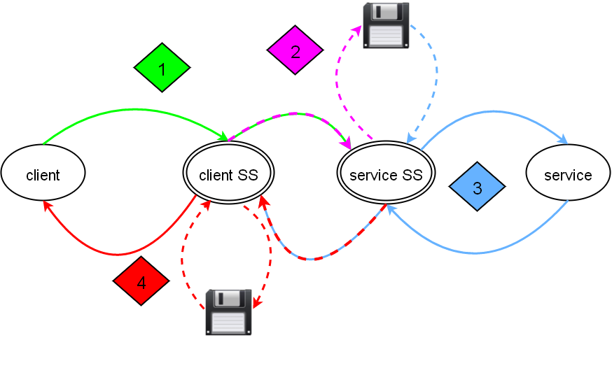
Levytila
Liitetiedostot tallentuvat väliaikaisesti liityntäpalvelimen levylle
Levytila asettaa maksimin käsiteltävien liitteiden koolle

Slide 6
Levytilan vapauttaminen, messagelog
Kaikki viestit (header aina, ja body jos on konffattu), sekä niiden tiivisteet ja allekirjoitukset, tallentuvat kantaan jälkikäteistä todennusta varten
Kannasta niitä puretaan zip-tiedostoihin ajastetusti
Zip-tiedostot täyttävät levyn, ellei niitä siirretä muualle
/var/lib/xroad/ xroad xroad 86747 mlog-20151104124708-20151104134708-CtkXgZXqZU.zip xroad xroad 85209 mlog-20151104144708-20151105114708-07P4eG2vz6.zip xroad xroad 170094 mlog-20151105124708-20151105174708-4uyLNuAFLF.zip xroad xroad 150267 mlog-20151105184708-20151105235129-LAUPLoXVB2.zip xroad xroad 216894 mlog-20151106084711-20151106114712-V9nrMmRV9S.zip xroad xroad 403668 mlog-20151106120829-20151106174709-IjNCL5Un9F.zip xroad xroad 268197 mlog-20151106184709-20151109114707-H5qQKOXON0.zip

Slide 7
Levytilan vapauttaminen, tekstilokit
Lokit kirjoitetaan oletuksena /var/log/xroad/ alle
xroad xroad 523 Feb 11 07:05 async-sender.2016-02-10.0.log.zip xroad xroad 523 Feb 12 07:06 async-sender.2016-02-11.0.log.zip xroad xroad 1037 Feb 12 07:06 async-sender.log syslog adm 6874 Feb 12 17:47 audit.log xroad xroad 186 Feb 11 13:31 clientproxy_access.2016-02-10.0.log.zip xroad xroad 638 Feb 12 10:18 clientproxy_access.2016-02-11.0.log.zip xroad xroad 1549 Feb 12 17:47 clientproxy_access.log xroad xroad 11832 Feb 11 07:05 configuration_client.2016-02-10.0.log.zip xroad xroad 15848 Feb 12 07:06 configuration_client.2016-02-11.0.log.zip

Slide 8
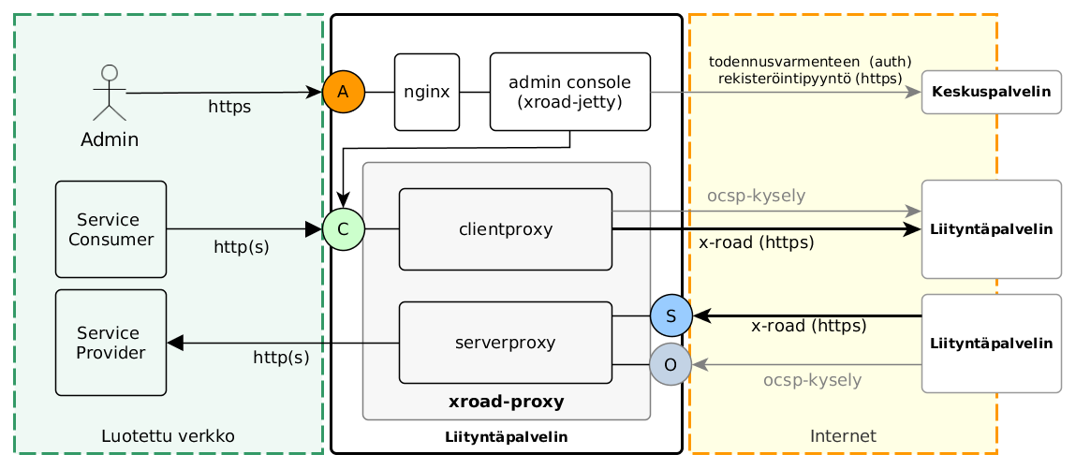
Valvonta, prosessit
http://esuomi.fi/palveluntarjoajille/palveluvayla/testiymparisto/liityntapalvelimen-valvonta/
Notes:
xroad-confclient
Global conf -konfiguraatiotietojen hausta keskuspalvelimelta vastaava asiakassovellus (client)
xroad-jetty
Käyttöliittymän sovelluspalvelin.
xroad-proxy
Liityntäpalvelinten välisestä sanomaliikenteestä vastaava komponentti
xroad-signer
Avainten hallinnasta ja mm. sanomien allekirjoituksesta sekä allekirjoitusten verifioinnista vastaava komponentti
Nginx
Www-palvelin
Postgresql
relaatiokanta

Slide 9
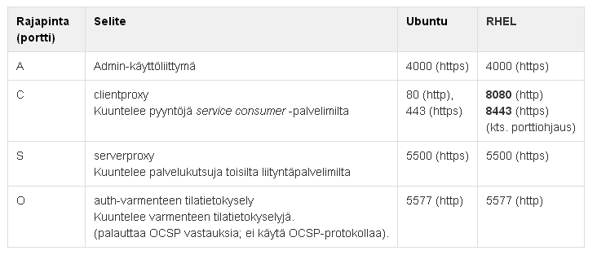
Palomuurit, portit

Slide 10
PIN-koodin syöttäminen
Asennuksen mukana tulee komentorivityökalu signer-console, jolla PIN-koodin syöttö voidaan tehdä ilman web admin UI:ta
Näin voidaan automatisoida PIN-koodin syöttö palvelimen käynnistymisen yhteyteen

Slide 11
Konfiguraatioparameterit
Parametrit ovat hakemistossa
Parametreilla voidaan säätää esimerkiksi käytettyjä tallennushakemistoja ja cron ajastuksia mm. messagelogien purkamiseen kannasta
Omat parametrit eri komponenteille
Proxy.ini, signer.ini, common.ini...
Paikalliset muutokset tehdään local.ini tiedostoon
/etc/xroad/conf.d

Slide 12
Teemme kokonaisuuksien kehittämisestä hallittavaa ja tuloksellista!

